Slide 1

同和問題（部落差別）社会教育用研修資料
埼玉県マスコット
「コバトン&さいたまっち」
令和6年3月
埼玉県教育局市町村支援部人権教育課
Notes:
○これから、同和問題（部落差別）についての研修を始めます。
○この研修では、同和問題（部落差別）の概要や、国や県の動向、差別の現状について知ることで、同和問題（部落差別）についての理解を深めることを目的としています。

Slide 2
研修内容
１ 同和問題（部落差別）とは
２ 同和地区における差別の歴史
３「部落差別解消の推進に関する法律」
４「人権に関する県民意識調査（埼玉県）」
５ 同和問題（部落差別）の最近の動向
６「埼玉県部落差別の解消の推進に関する条例」
７ 演習
８ まとめ
Notes:
○本日の研修内容はスライドにあるとおりです。

Slide 3
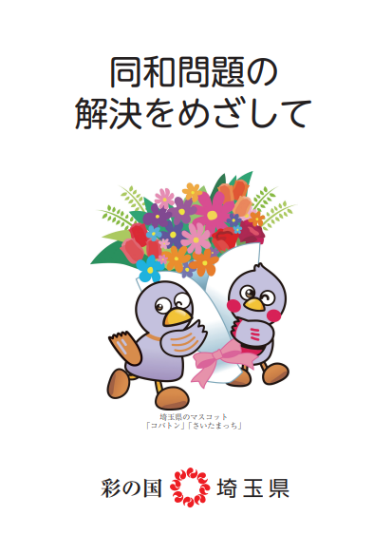
１ 同和問題（部落差別）とは
・日本社会の歴史的過程で形づくら れた身分差別に由来。
・同和地区に生まれ育ったというこ とを理由とした差別や偏見により、
交際を避けたり、結婚をとりやめ
たりする。
我が国固有の人権問題
長年の国民的な課題
Notes:
○最初に埼玉県が発行している「同和問題の解決をめざして」をもとに、同和問題の概要について説明します。
○同和問題とは、日本社会の歴史的過程で形づくられた身分差別に由来するものです。
○今日にあっても、同和地区に生まれ育ったことなどを理由とした差別や偏見により、交際を避けたり、結婚をとりやめたりするなど、基本的人権の侵害が続いており、我が国固有の、重要な人権問題の一つとされています。
○なお、「同和地区」とは、同和対策事業特別措置法1条（1969年）で「歴史的社会的理由により生活環境等の安定向上が阻害されている地域」（条文は「対象地域」と表記）と説明されています。
○同和問題は、我が国固有の人権問題であり、長年の国民的な課題です。

Slide 4
１ 同和問題（部落差別）とは
○「同和問題」とは
・行政用語として部落差別により生じる社会問題を指す。
○「部落」とは
・もともと集落を意味するが、「被差別部落」の略称として用いられるこ
ともある。
○「同和地区」とは
・法律によって国が同和対策事業の対象地区として指定していた地区。
・法律が失効したため、厳密な意味での「同和地区」は存在していない。
○「被差別部落」とは
・部落差別の対象となる部落。
※ この研修では、歴史的な経過を含めて｢同和問題｣「同和地区」という用語を
用いています。
Notes:
○「同和問題」は、部落差別により生じる社会問題を指す行政用語です。
○部落とはもともと集落を意味しますが、 「被差別部落」の略称としても用いられることもあります。
○「同和地区」は、国が同和対策事業の対象としたをいいますが、法律が失効したため、言葉の厳密な意味での「同和地区」は存在していません。
○平成28年12月に公布、施行された「部落差別の解消の推進に関する法律」では、法律で初めて「部落差別」という言葉が使われました。部落差別の対象となる部落を「被差別部落」と言います。
○なお、この研修では、歴史的な経過を含めた広い意味で、｢同和問題｣、「同和地区」という用語を用いています。

Slide 5
２ 同和地区における差別の歴史①
○幕藩体制と同和地区の形成
徳川家康が江戸幕府を開く
→ 幕藩体制が成立
・武士、百姓（農民等）、町人（工商等）などの
身分が固定化
・「穢多」「非人」などの呼称で固定化
（厳しく差別される）
→ 身分の固定化・居住の自由の束縛
「被差別部落」 「同和地区」
Notes:
○「同和地区」がどのようにしてできたのか、その歴史についてお話しします。
○徳川家康が江戸に幕府を開き、将軍を頂点とした大名による土地と領民を支配する幕藩体制が成立しました。
○幕藩体制のもとでは、武士と百姓（農民等）、町人（工商等）などの身分に固定されていきました。
○百姓や町人とは別に、特定の人々が、被差別的な身分として穢多（えた）・非人（ひにん）などの呼称で、他の身分の人々から厳しく差別されました。
○なお、これらの言葉は、現在でも差別語として用いられることがあります。
○また、こうした身分制度は、身分の固定化を図るとともに、職業、さらには居住の自由を束縛するものでした。
○このような居住の自由を制限された地域の多くが、「被差別部落」、あるいは、法が同和対策事業の対象とした地域を表す「同和地区」などと呼ばれるようになったと考えられています。

Slide 6
２ 同和地区における差別の歴史②
○同和地区の人々の仕事
・死牛馬の処理、皮革製造関係の仕事、
司法警察上の業務、行刑の補助
・役人足（下級司法警察、処刑の手伝い）
犯罪捜査や農民等の不穏な空気の探索
→ 人々の差別観、違和感などをかきたてる
○様々な差別
・衣服の制限 祭礼からの締め出し
水利権を認めない 共同体からの排除など
Notes:
○同和地区の人々は、歴史的にさかのぼると、死牛馬の処理、皮革（ひかく）製造関係の仕事、司法警察上の業務や行刑（ぎょうけい）の補助等といった仕事に従事させられていました。
○特に、役人足（やくにんそく）といって下級司法警察や処刑の手伝いといった仕事は、治安維持のための労役で、犯罪捜査や農民等の不穏な空気を探索する役目を負わされ、一揆が発生すると、鎮圧の先兵として利用されました。
○同和地区の人々は、歴史的に、社会を支える重要な役割を果たしていましたが、それにもかかわらず、このような仕事の内容を理由として、人々の差別観、違和感などをかきたてることにもなったと考えられています。
○同和地区の人々に対しては、衣服の制限をはじめ、祭礼から締め出し、さらには水利権（すいりけん）などをも認めず、共同体から排除するなど、暮らしのうえで様々な差別がありました。

Slide 7
２ 同和地区における差別の歴史③
○解放令と壬申戸籍
江戸幕府の崩壊、明治維新
1871（明治4）年 解放令
・身分の称号廃止と職業の自由を宣言
→・職業などの特権がなくなる
・差別と貧困から解放する政策は
行われなかった
1872年（明治5）年 壬申戸籍
・解放令で平民となったはずの同和地区の
人々に対して、旧身分の差別的呼称の
残っているものもあった
Notes:
○明治時代となり、1871年に太政官布告、いわゆる解放令が発布されました。
○しかし、この解放令では、単に、穢多（えた）・非人（ひにん）・その他の雑賤民（ざつせんみん）等の身分の称号を廃止し、職業の自由を宣言したのにとどまり、「同和地区」の人々の真の平等と解放を保障するものではありませんでした。
○それだけでなく、それまで保障されていた職業などの特権を奪われ、逆に経済的な打撃を受けたのです。
○このように、身分層構造の最底辺に押し込められ、非人間的な扱いと貧困の状態におかれた同和地区の人々に対し、その差別と貧困から解放するための政策は行われませんでした。
○1872年には、華族、士族、平民という新たな戸籍に基づく、わが国で初の戸籍である壬申戸籍（じんしんこせき）（明治５年式戸籍）が作られましたが、ここにおいても、被差別の身分にあった人々を「新平民」「元穢多」と記載するなど、差別的呼称を残す地域もみられ、引き続き、差別を生み出すことになりました。
○こうした解放令の矛盾と新しい身分制度は、今日まで同和問題を残す要因となりました。

Slide 8
２ 同和地区における差別の歴史④
○全国水平社の結成
・同和地区の人々が団結 → 部落解放運動
・1922（大正11年）3月 全国水平社 結成
・1922年（大正11年） 4月 埼玉県水平社 結成
→ 全国水平社運動が全国に広まる
同和地区に起こる問題を取り上げ、
組織的運動が行われる
Notes:
○こうした中、1922年、3月、被差別部落、同和地区の人々が団結して、人としての平等を求める運動、部落解放運動を始めました。
○そして、京都において全国各地から集まった代表数千人によって全国水平社が結成され、同年4月には、京都府水平社についで、全国で2番目に、埼玉県水平社が結成されました。
○この運動は全国に広がり、差別からの解放をめざして、同和地区に起こる問題を取り上げ、組織的な運動へと発展していきました。

Slide 9
２ 同和地区における差別の歴史⑤
○1965（昭和40）年 同和対策審議会答申
「同和地区に関する社会的及び
経済的諸問題を解決するための基本的方針」
心理的差別
人々の観念や意識の中に潜在する差別であり、封建的身分の賤称（身分の差別呼称）を
使って侮蔑したり、偏見により交際や就職、結婚などを拒むといった行動に現れる差別
のこと。
実態的差別
同和地区の人びとの生活の上に現れている差別のことで、劣悪な生活環境、低位な教育・
文化水準、不安定な職業、高い生活保護率などの形で現れる差別のこと。
Notes:
○1965（昭和40）年、同和対策審議会から「同和地区に関する社会的及び経済的諸問題を解決するための基本的方策」について答申が出されました。
○この答申は、その後の同和行政の指針となったものであり、その中で、多種多様な形態で現れる部落差別を「心理的差別」と「実態的差別」の二つに大別し、この心理的差別と実態的差別は、相互に作用し合って差別を助長する結果となっていると指摘しました。
○心理的差別とは、人々の観念や意識の中に潜在する差別であり、封建的身分の賤称（せんしょう・身分の差別呼称）を使って侮蔑（ぶべつ）したり、偏見により交際や就職、結婚などを拒むといった行動に現れる差別のことを言います。
○実態的差別とは、同和地区の人びとの生活の上に現れている差別のことで、劣悪な生活環境、低位な教育・文化水準、不安定な職業、高い生活保護率などの形で現れる差別のことを言います。

Slide 10
２ 同和地区における差別の歴史⑥
○1969（昭和44）年 「同和対策事業特別措置法」
○2002（平成14）年 「地域改善対策特定事業に係る国の
財政上の特別措置に関する法律」の失効
33年間にわたる
生活環境等の改善、社会福祉の増進、産業の振興、職業の安定、教育の充実等
○2002（平成14）年 「人権教育・啓発に関する基本計画」（閣議決定）
実態的差別 ＝ ほぼ解消
心理的差別 ＝ いまだに課題
Notes:
○前頁で説明した同和対策審議会の答申を機に、1969（昭和44）年に同和対策事業特別措置法が制定されました。
○その後、法の変遷を経て、2002（平成14）年3月の「地域改善対策特定事業に係る国の財政上の特別措置に関する法律」の失効までの33年間、国や県、市町村では様々な特別対策事業を行ってきました。
○その結果、同和地区における生活環境については改善が図られ、格差の解消はほぼ達成されました。
○しかしながら、差別意識や偏見については、これまでの取組により着実に解消に向けて進んできてはいるものの、差別的な発言や落書き、結婚や就職に際した身元調査、不動産購入時などの土地調査が行われるなど、いまだに課題が残っています。
○さらに、情報化の進展に伴って、最近ではインターネット内に差別的な書込みがなされるなど、部落差別に関する状況が変化しています。
○また、2002（平成14）年3月の閣議決定「人権教育・啓発に関する基本計画」は、「同和問題」を国の人権課題と位置付け、「我が国固有の重大な人権問題」であり、「その早期解消を図ることは国民的課題でもある」としたうえで、「学校教育及び社会教育を通じて同和問題の解決に向けた取組を
推進していく。（文部科学省）」と明記しています。

Slide 11
３「部落差別解消の推進に関する法律」平成28年12月施行
(目的）第一条
この法律は、現在もなお部落差別が存在するとともに、情報化の進展に伴って部落差別に関する状況の変化が生じていることを踏まえ、全ての国民に基本的人権の享有を保障する日本国憲法の理念にのっとり、部落差別は許されないものであるとの認識の下にこれを解消することが重要な課題であることに鑑み、部落差別の解消に関し、基本理念を定め、並びに国及び地方公共団体の責務を明らかにするとともに、相談体制の充実等について定めることにより、部落差別の解消を推進し、もって部落差別のない社会を実現することを目的とする。
（教育及び啓発）第五条
国は、部落差別を解消するため、必要な教育及び啓発を行うものとする。
２ 地方公共団体は、国との適切な役割分担を踏まえて、その地域の実情に応じ、部落差別を解消するため、必要な教育及び啓発を行うよう努めるものとする。
Notes:
○このような状況の中、平成28（2016）年12月に、「部落差別の解消の推進に関する法律」が制定・施行されました。
○この法律では、第一条において「現在もなお部落差別が存在する」として、部落差別が存在するとの認識が示されています。
○また、「情報化の進展に伴って部落差別に関する状況の変化が生じている」としています。
○後ほど説明しますが、現在ではインターネット上での部落差別が大きな課題となっています。
○さらに、基本的人権を保障する日本国憲法の理念にのっとり、部落差別は許されないこと、部落差別の解消を推進し、部落差別のない社会を実現することが重要であるとしています。
○また、第5条において、地方公共団体は部落差別を解消するため、必要な教育及び啓発を行うよう努める、とされています。

Slide 12
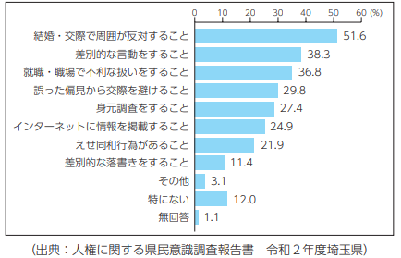
４ 「人権に関する県民意識調査（埼玉県）」令和２年度
「同和問題（部落差別）に関し、現在、どのような問題が起きていると思いますか。」
「結婚・交際で周囲が反対すること」が51.6％
Notes:
○こちらは、埼玉県が令和2年度に実施した「人権に関する県民意識調査」の結果です。
○「同和問題（部落差別）に関し、現在、どのような問題が起きていると思いますか。」という質問に対して、51.6％の人が「結婚・交際で周囲が反対すること」と回答しています。

Slide 13
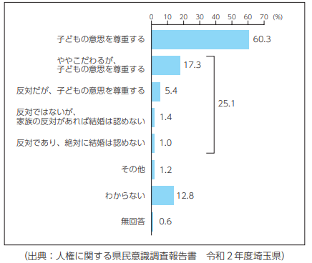
４ 「人権に関する県民意識調査（埼玉県）」令和２年度
「お子さんの結婚相手が同和地区出身者であると分かった場合あなたはどうすると思いますか。」
同和地区出身であるという理由で避けようとする意識を有する人が25.1％
Notes:
○では、実際にどのくらいの人が結婚に際して、同和地区のことを気にしているのでしょうか。
○埼玉県の調査では、「お子さんの結婚相手が同和地区出身者であると分かった場合あなたはどうすると思いますか。」という問いに対して、
○「ややこだわるが、子どもの意思を尊重する」、「反対だが、子どもの意思を尊重する」、「反対ではないが、家族の反対があれば結婚は認めない」、「反対であり、絶対に結婚は認めない」、などの同和地区出身者であるという理由で避けようとする意識を持つ人が25.1％いるという結果でした。
○つまり、4人に1人は同和地区出身者との結婚に対して何らかの忌避（きひ）意識がみられ、依然として、一定の心理的差別が残っていることが、うかがえます。

Slide 14
５ 同和問題（部落差別）の最近の動向
○具体的なインターネット上での部落差別の例
・全国の「部落」の一覧であるとして具体的な地名を掲載しているウェブサイト
・「部落」を訪問したとして具体的な地名を挙げて風景写真等を掲載している
ウェブサイト
・特定の地域が「同和地区」であるか否かについての質問と回答等
・特定の地域についての質疑応答において、「同和地区出身者」に対する
否定的評価を述べる書き込み等
・政治家や芸能人等の特定の著名人が「同和地区出身」であるなどとして、
否定的評価を述べる書き込み
法務省人権擁護局「部落差別の実態に係る調査結果報告書」令和２年６月
https://www.moj.go.jp/content/001327359.pdf
Notes:
○続いて、同和問題についての最近の動向について説明します。
○部落差別解消推進法で説明したとおり、現在ではインターネット上での部落差別が大きな課題となっています。
○スライドに示したとおり、インターネット上ではこのような「人権侵犯事件」が報告されています。

Slide 15
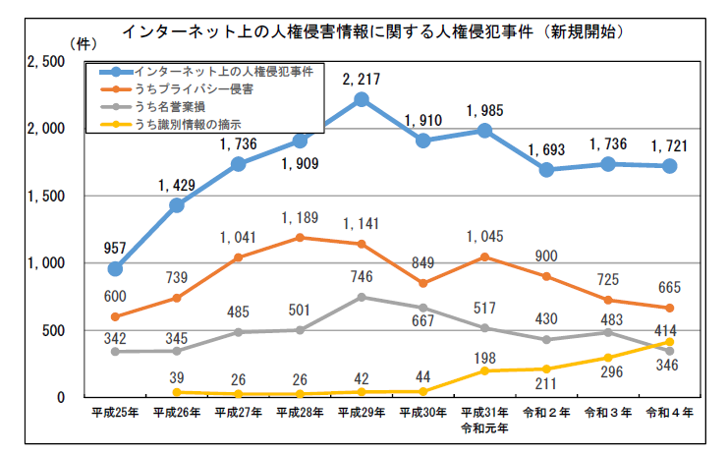
５ 同和問題（部落差別）の最近の動向
法務省人権擁護局 令和４年における「人権侵犯事件」の状況について（概要）
https://www.moj.go.jp/JINKEN/jinken03_00215.html
「識別情報の摘示」＝同和地区をインターネット上のサイトで指摘するもの
・他の事例が減少しているのに対して、「識別情報の摘示」による人権侵犯事件は増加傾向にある。
Notes:
○こちらのグラフは、法務省が発表した令和４年における「人権侵犯事件」の状況です。
○グラフを見ると、インターネット上の人権侵犯事件はここ数年ほぼ横ばいで推移しているのがわかります。
○その内訳をみると、プライバシー侵害、名誉棄損などの事件は減少傾向にあります。
○しかしながら、近年、「識別情報の摘示（しきべつじょうほうのてきし）」が急増しています。
○「識別情報の摘示」とは、たとえば、どこが同和地区であるかをインターネット上のサイトで指摘するものです。
○先ほどのスライドでも示しましたが、具体的な地名を掲載したり、同和地区の風景写真を掲載したり、同和地区を訪問する動画を掲載したりするインターネット上のサイトも存在しています。

Slide 16
６ 「埼玉県部落差別の解消の推進に関する条例」令和４年7月施行
（目的）第一条
この条例は、現在もなお部落差別が存在するとともに、情報化の進展に伴って部落差別に関する状況の変化が生じていることを踏まえ、部落差別の解消の推進に関する法律（平成28年法律第109号。第9条において「法」という。）第2条に規定する基本理念にのっとり、部落差別は許されないものであるとの認識の下にこれを解消することが重要な課題であることに鑑み、部落差別の解消に関し、基本理念を定め、県、県民及び事業者の責務を明らかにするとともに、部落差別の解消を総合的に推進するために必要な事項を定めることにより、部落差別の解消を推進し、もって部落差別のない社会を実現することを目的とする。
（部落差別の禁止）第三条
何人も、図書、地図その他資料の公表又は流布、インターネットの利用による情報の提供、結婚又は就職に際しての身元の調査、土地建物等を取引の対象から除外するための調査その他の行為により、部落差別を行ってはならない。
Notes:
○このような現状を踏まえ、埼玉県では、令和４年7月に「埼玉県部落差別の解消の推進に関する条例」が制定・施行されました。
○この条例では、部落差別の解消の推進に関する法律の基本理念にのっとり、部落差別は許されないものであるとの確固たる認識のもとに、部落差別の解消を推進し、もって部落差別のない社会を実現することを目的としています。
○また、法律よりさらに踏み込んだ形で、第３条 部落差別の禁止において、現在も残る具体的な差別事項を示して、明確に禁止しています。

Slide 17
６ 「埼玉県部落差別の解消の推進に関する条例」令和４年7月施行
○条例で禁止されている４つの差別
図書・地図による地区公表
同和地区の地名リストや同和地区の地図を、インターネット上で公表する事案が起きています。
インターネットの利用による情報の提供
インターネット上での悪質な書き込みや、ホームページに同和地区の動画や写真を掲載する事案が起きています。
令和６年１月現在、県内の13市１9か所の
同和地区の動画や写真が掲載されているサイトもあります。
＊ １か所は同和地区の指定を受けていない地域
結婚又は就職に際しての身元調査
同和地区出身であることを理由に結婚に反対されたり、就職の際不利な取り扱いを受けるなど、偏見に基づく差別が存在しています。また、偏見や差別意識に基づき、本人の知らないところで戸籍謄本や住民票の写しを不正取得する事件が発生しています。
土地建物等を取引の対象から除外する ための調査
土地の売買に際して行政機関や不動産業者に、特定の土地が同和地区内かどうか尋ねるという事案が発生しています。
Notes:
○条例で禁止されている４つの行為について説明します。
○１つは、図書・地図による地区公表です。近年、同和地区の地名リストや同和地区の地図がインターネット上で公表される事案が起きています。
○２つは、インターネットの利用による情報の提供です。インターネット上での悪質な書き込みや、先ほども説明したようにホームページ上で同和地区を訪問した動画や写真を掲載している事案が起きています。令和4年11月に、YouTube上でアップロードされていた動画は削除されましたが、令和６年１月現在、県内の13市19か所の同和地区の動画や写真が掲載されているホームページが存在します。
○３つは、結婚又は就職に際しての身元調査です。同和地区出身であることを理由に結婚に反対されたり、就職の際不利な取り扱いを受けるなど、偏見に基づく差別が存在しています。また、偏見や差別意識に基づき、本人の知らないところで戸籍謄本や住民票の写しを不正取得する事件が発生しています。
○４つは、土地建物等を取引の対象から除外するための調査です。土地の売買に際して行政機関や不動産業者に、特定の土地が同和地区内かどうか尋ねるという事案が発生しています。
○なにより、現在も差別が存在し、苦しんでいる人たちがいるからこそ、このような条例が制定されたということを知っておく必要があります。

Slide 18
７ 演習
○次のテーマについて、グループで話し合ってみましょう。
テーマ１
同和問題（部落差別）は、そっとしておけば自然になくなるのだから、あまり触れない方がいいのではないか。このような考え方についてどう思いますか。
テーマ２
自分は差別しないから、同和問題（部落差別）は自分には関係がない。このような考え方についてどう思いますか。
Notes:
○最後に、同和問題について考えられる実際の場面についての演習をやってみましょう。
○次の２つのテーマについてグループで話し合ってみてください。

Slide 19
７ 演習（解説）
テーマ１
同和問題（部落差別）は、そっとしておけば自然になくなるのだから、あまり触れない方がいいのではないか。このような考え方についてどう思いますか。
○いわゆる「寝た子を起こすな」
知らない人に同和問題を教えることはかえって差別を教える ことになる。だからこのままそっとしておけばよい。
○現在も差別は起こっている。
○同和問題について正しく理解していないと、差別を助長する
行動をとってしまうこともある。
Notes:
○皆さんで話し合って考えたかと思いますが、大事な点について確認します。
○テーマ１について説明します。
○これは、いわゆる「寝た子を起こすな」という考え方です。
○知らない人に同和問題を教えることはかえって差別を教えることになる。だからこのままそっとしておけばよい。というものです。
○しかし、これまで説明してきたように、現在も部落差別は存在します。
○また、同和地区の情報がインターネット上で公開されている現在、誰もがそのような情報に接する可能性があります。
○そのような時に、同和問題について正しい理解がないと、差別を助長する行動をとってしまうかもしれません。
○ですから、同和問題を自分自身の問題として捉え、正しく理解する必要があるのです。

Slide 20
７ 演習（解説）
テーマ２
自分は差別しないから、同和問題（部落差別）は自分には関係がない。このような考え方についてどう思いますか。
○「自分は差別しないし、差別なんて関係ない」
→ ふとした時に人を傷つけたり、傷つけられたりする。
○「差別はいけないことに決まっている」
→ 自分に直接かかわることになると、迷信や因習にこだ
わったり、予断や偏見でものを見たり判断したりする。
○同和問題を正しく理解し、自分自身の問題として考え、相手
に対して思いやりの気持ちを持ち、差別を許さないという強
い意志を持って行動することが大切。
Notes:
○テーマ２について説明します。
○同和問題は自分には直接関係がないと思っている人もいます。
○しかし、「自分は差別しないし、差別なんて関係ない」と思っている人でも、ふとした時に人を傷つけたり、傷つけられたりしている場合があります。
○また、「差別はいけないことに決まっている」と口では言いながら、自分に直接かかわることになると、迷信や因習にこだわったり、予断や偏見でものを見たり判断したりしてしまうことがあります。
○同和問題を解決するためには、私たち一人ひとりが同和問題を正しく理解し、迷信や因習にこだわったり、予断や偏見でものを見たりせず、自分自身の問題として考え、相手に対して思いやりの気持ちを持ち、差別を許さないという強い意志を持って行動することが大切です。
○このような行動は、他のあらゆる差別を許さないということにつながります。

Slide 21
８ まとめ
○まとめ１
同和問題（部落差別）は現在も続いており、苦しんでい
る人がいる。
○まとめ２
・同和問題（部落差別）＝ すべての人が関係している
・誰もが差別情報に接する可能性がある
→ 同和問題を正しく理解し、差別を許さないという強い
意志を持って行動を
Notes:
○最後に研修のまとめについて、２つお話しします。
○１つは、これまで説明してきたように、同和問題（部落差別）は過去の問題ではなく、現在も続いており苦しんでいる人がいるという認識をもつことが大切です。
○２つは、同和問題（部落差別）は、すべての人に関係のある問題だということです。
○研修でもお話ししましたが、現在、インターネット上で差別的な書き込みがなされたり、同和地区の情報が公開されたりするなど、誰もが差別情報に接する可能性があります。
○そのような時に、適切な行動をとれるようにするためには、同和問題を正しく理解することが大切です。
○同和問題についての理解を深め、自分自身の問題として考え、差別を許さないという強い意志をもって行動できるようになりましょう。

Slide 22
参考資料及び作成者
○参考資料
啓発冊子「同和問題の解決をめざして」（埼玉県県民生活部人権・男女共同参画課）
https://www.pref.saitama.lg.jp/documents/25986/mezashitehonpen-r4.pdf
○作成
埼玉県教育局市町村支援部人権教育課 総務・人権教育担当
TEL：０４８－８３０－６８９５
Mail: a6890@pref.saitama.lg.jp
Notes:
○以上で研修は終わりになります。
○同和問題（部落差別）について、さらに詳しく知りたい方は、啓発冊子「同和問題の解決をめざして」を御一読ください。

